Slide 1



Философская картина мира
Философия
К.ф.н. доцент Лохов С.А.

Slide 2


Базовое определение:
Философия – это рационально-теоретическая форма духовной культуры, предметом которой являются универсальные связи человека с миром.
Философия выступает самосознанием общечеловеческой культуры, выдвигая рациональные и ценностные ориентиры перед Человеком и Обществом, вырабатывает предельно общие представления о мире и месте человека в нем.

Slide 3
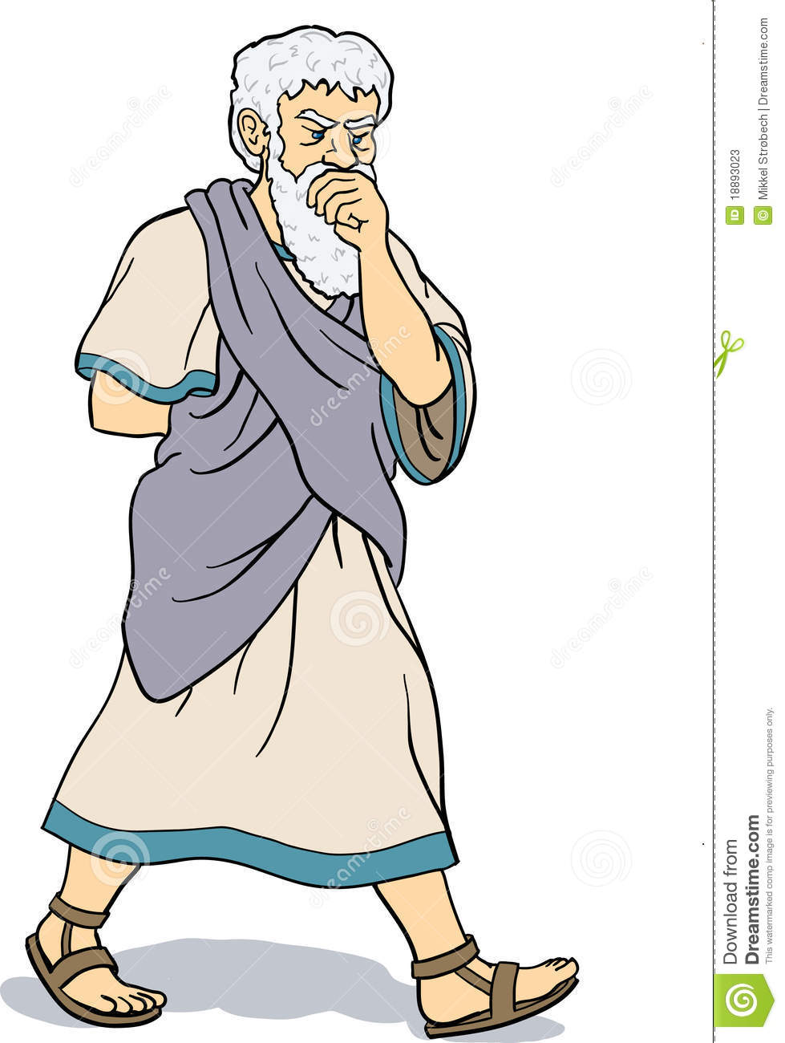
КАРТИНА МИРА –
интеллектуальная составляющая любого мировоззрения, это объяснение, понимание мира.
МИРОПОНИМАНИЕ
на теоретическом уровне представлено научными, религиозными, философскими картинами мира.

Slide 4
Основой философской картины мира является та или иная концепция бытия. БЫТИЕ – это наиболее общая, предельно абстрактная философская категория, через которую фиксируется знание о предельных взаимоотношениях (закономерностях), которые существуют между миром и человеком.

Slide 5
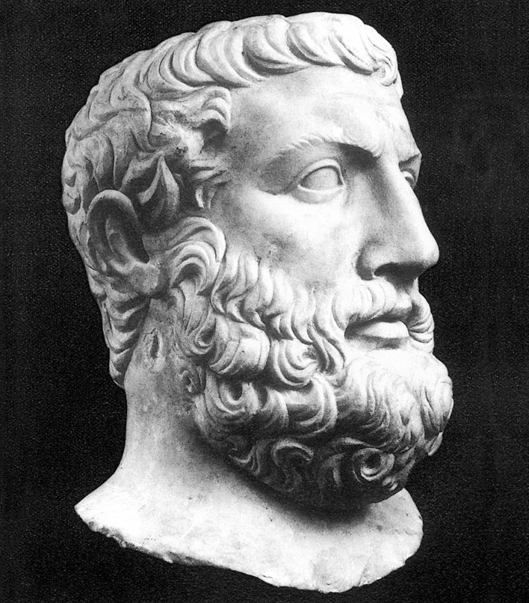
Парменид (540-480 г. до н.э.)
поэма "О природе"
Вводит категорию «Бытие»
"Есть только бытие,
не бытия нет вовсе"
Онтос - бытие, единое начало мира
Бытие едино, неделимо, неподвижно

Slide 6
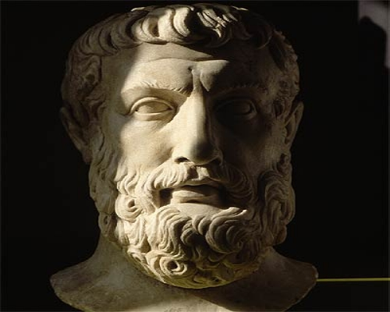
Парменид (540-480 г. до н.э.)
Парменид сделал предметом своих размышлений не ту или иную часть природного мира или природные процессы и стихии, а "существующее“ и "существование" как таковое. То есть то, что в принципе не может чувственно восприниматься.
Мышление выводит человека за пределы его субьективных переживаний и способностей, мышление открывает "Бытие" и Истину.
"Бытие и мышление о нем
одно и тоже"

Slide 7
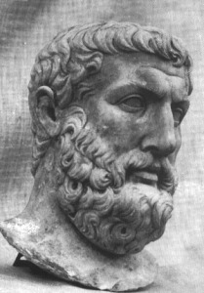
Парменид (540-480 г. до н.э.)
Вопросу об основаниях должен предшествовать вопрос о том, что есть? Отвечая на этот вопрос Парменид вводит в философию такие понятия как сущее (то что есть) и бытие (существование того, что есть). Парменид для обоснования этих понятий использует систему положений, которые логически следуют одно из другого.
Непротиворечивость –
свойство бытия и мышления

Slide 8
Парменид (540-480 г. до н.э.)
Проблема Бытия - проблема способа, целей, и смысла существования мира и человека в нем.
бытие мира (сущего) есть единое и самотождественное, непрерывно становящееся.
бытие есть всегда, оно не возникает и не исчезает, то есть оно вечно
бытие неподвижно и неизменно
бытие есть замкнутый шар (сфера), что означает его ограниченность и завершенность
знание о бытии мы получаем с помощью разума, ибо чувства вводят нас в заблуждение.

Slide 9
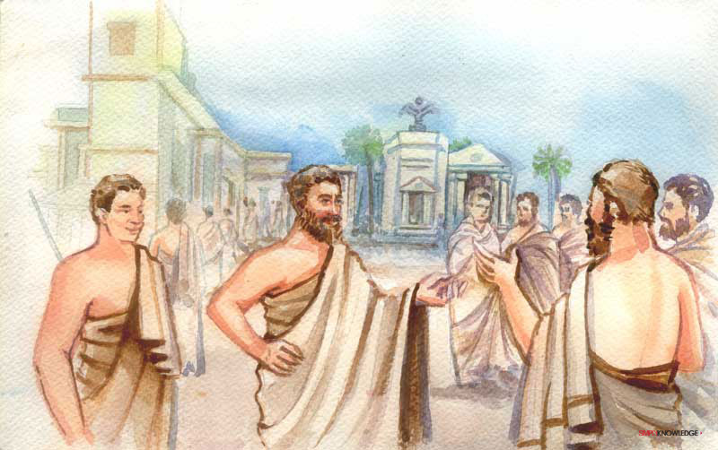

Slide 10
Оформление категории "Бытие" в философии
вызвано необходимостью дать ответ на два важных мировоззренческих вопроса:
а) Реальность, окружающая человека представлена огромным многообразием вещей и образов, идей и понятий. Что обеспечивает целостность и единство мира при этом многообразии?
б) Все, что окружает человека возникает, распадается и исчезает, рождается и умирает. Есть ли нечто существующее всегда, гарантирующее стабильность и неизменность?

Slide 11
Понятие "Бытие" в широком смысле означает
"Существование".
Объективная реальность, существующая независимо от человека.
Существование природной, социальной, духовной, технической реальности.
Вопрос о возможностях познания мира напрямую связан с вопросом о его бытии.

Slide 12
Уровни бытия
Бытие
Естественных объектов и процессов
Социальных групп, процессов и отношений
Духовных процессов связанных с деятельностью сознания человека
Искусственных объектов и процессов, техника
Понятие "Бытие" необходимо для придания картине мира характера целостности и стабильной устойчивости.

Slide 13
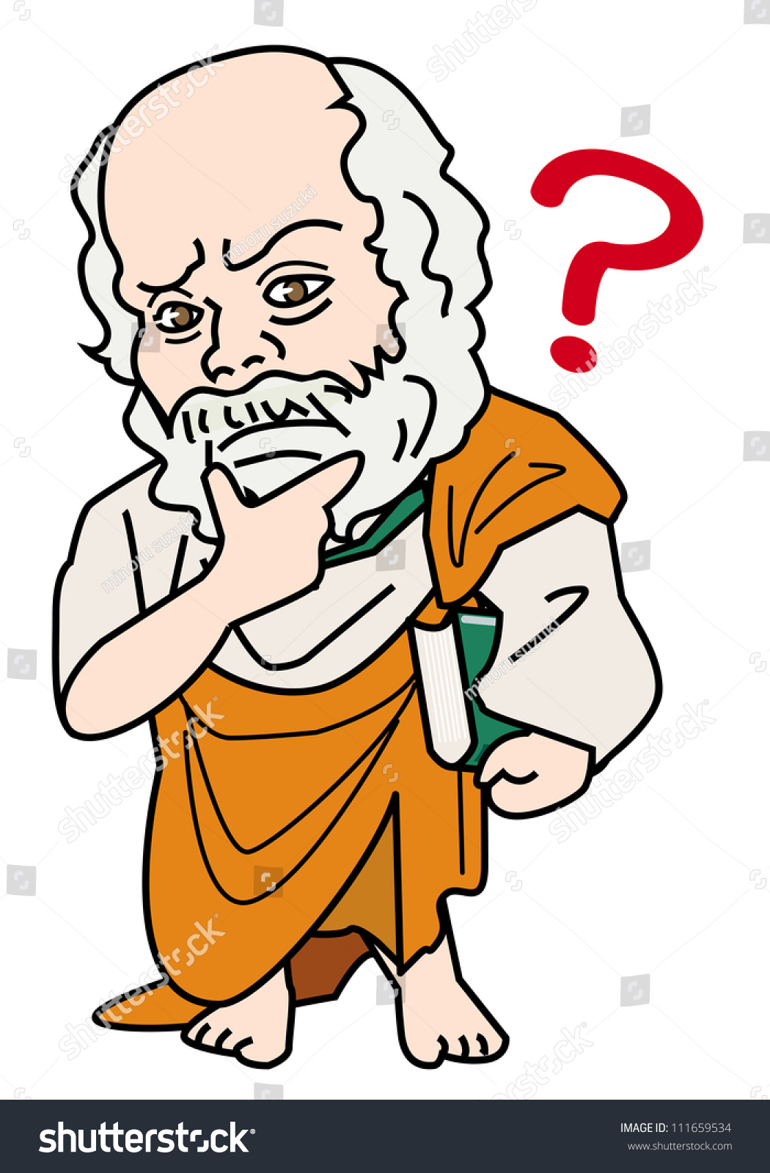
ОНТОЛОГИЯ
ontos сущее
logos учение
учение о бытие, его структуре, свойствах, изменении и развитии
Основной вопрос онтологии:
Как возможно существование этого?
Как возможно нечто, а не ничто?

Slide 14
Человек, будучи частью мира и взаимодействуя с ним, ставит вопросы о сущности и происхождении мира, вопросы о том, что лежит в основе мира: материальная или духовная субстанция.

Slide 15
Различные философские решения онтологических проблем задают и различные философские направления, в которых описываются различные варианты философской картины мира. Например, философы, по-разному решающие вопрос о том, что лежит в основе мира: дух или материя, дают нам идеалистические или материалистические философские картины мира.

Slide 16
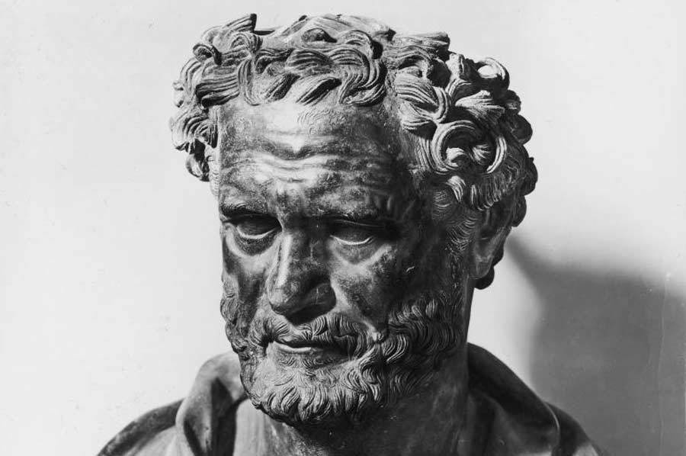
Материализм
Философские учения, которые в основу реконструкции Универсума полагают мир, понимаемый как природа или материя получили название материалистические.
Материализм рассматривает духовное начало – разум, сознание, мораль как свойство или функцию материи.
Движение и покой – это формы существования материи.
Пространство и время – это формы организации материального мира.

Slide 17
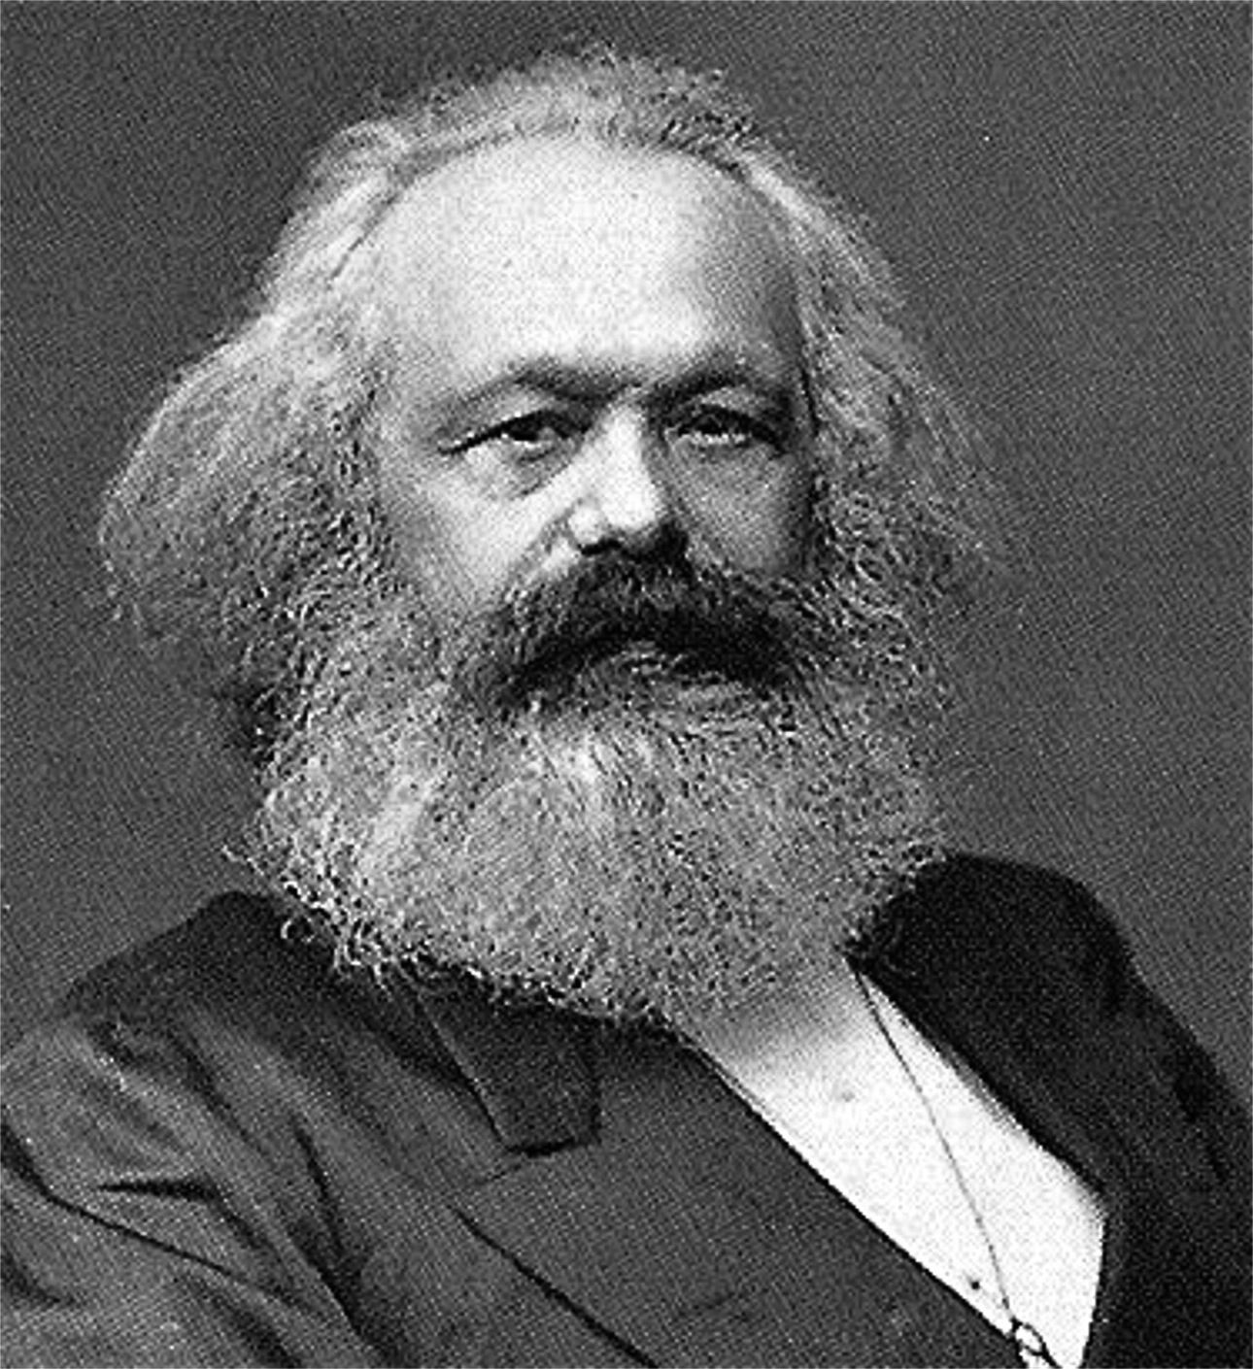
Материализм
Материализм имеет несколько исторических форм. Среди которых выделяют:
стихийный материализм античности,
натуралистический материализм возрождения,
механистический материализм просвещения, и
диалектический материализм, который получил свое максимальное развитие в философии марксизма (XX век).

Slide 18
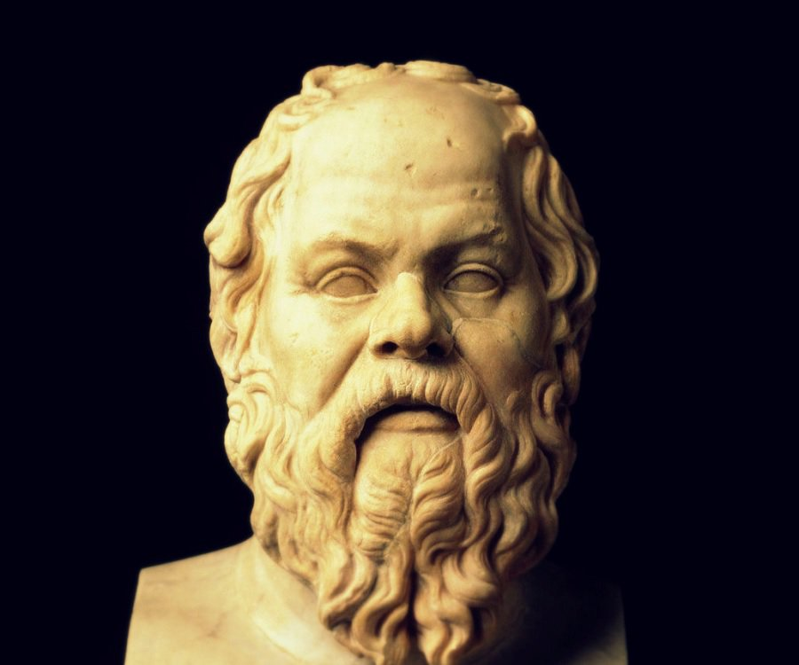
Идеализм
Философские учения которые в построении конструкций мира отталкиваются от того или иного образа человека получили название идеалистические. Идеализм понимает человека, прежде всего как носителя духа, сознания, разума, волевой или моральной инстанции.

Slide 19
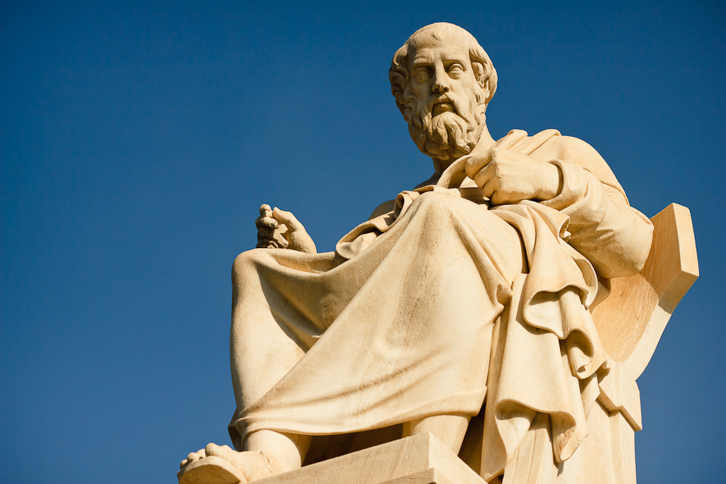
Основатель философского идеализма
Плато́н
(428/427 или 424/423 – 348/347 до н. э.)
— афинский философ классического периода Древней Греции,
основатель платонической школы мысли и Академии,
первого высшего учебного заведения в западном мире.

Slide 20
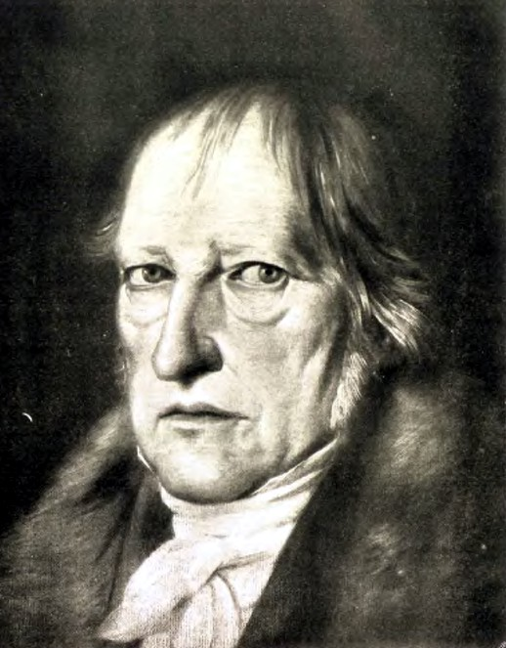
Идеализм
В истории философии выделяется большое разнообразие идеалистических учений.
Философские учения, в которых центральное место занимает трансцендентное миру духовное начало, существующее вне мира и независимо от него, но, тем не менее, связанное с ним, получили название – объективный идеализм
система Г.В. Гегеля (1770 — 1831)

Slide 21
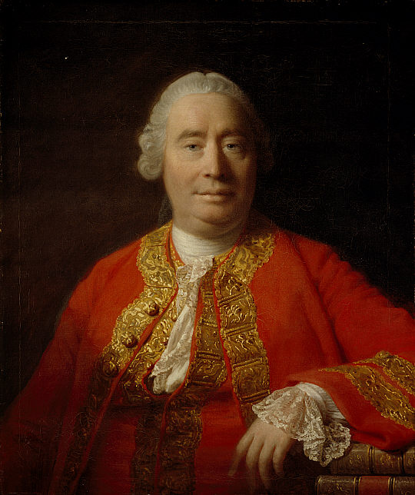
Субъективный идеализм признает единственной реальностью сознание или волю индивидуального субъекта, существование мира выводится из содержания этого сознания. Дж. Беркли (1685-1753), Д. Юм (1711–1776).
Идеализм

Slide 22
Философия пытается выявить основные формы проявления мира, ставит вопросы о том, един или множественен мир, в каком направлении он развивается и развивается ли вообще.
Картина мира, в основании которой полагают одну или несколько субстанций (духовных или материальных) называются монистические, дуалистические или плюралистические.

Slide 23
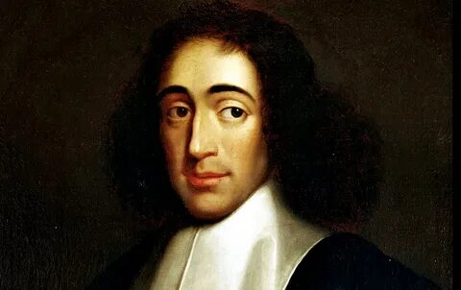
ФИЛОСОФСКИЙ МОНИЗМ - ЭТО
картина мира, в основании которой полагают одну субстанцию.
Бенедикт Спиноза (1632 -1677)
— нидерландский философ-рационалист и натуралист еврейского происхождения,
один из главных представителей философии Нового времени.
Существует только одна субстанция (Бог), состоящая из бесконечного множества атрибутов
Бог — ( «природа производящая»), то есть внутренняя (имманентная) причина всего сущего; мир — самопознание Божества. В двух атрибутах, в которых Божество познаётся человеком, в протяжённости и мышлении, присутствует тождество, то есть порядок и связь идей тождественны с порядком вещей.

Slide 24
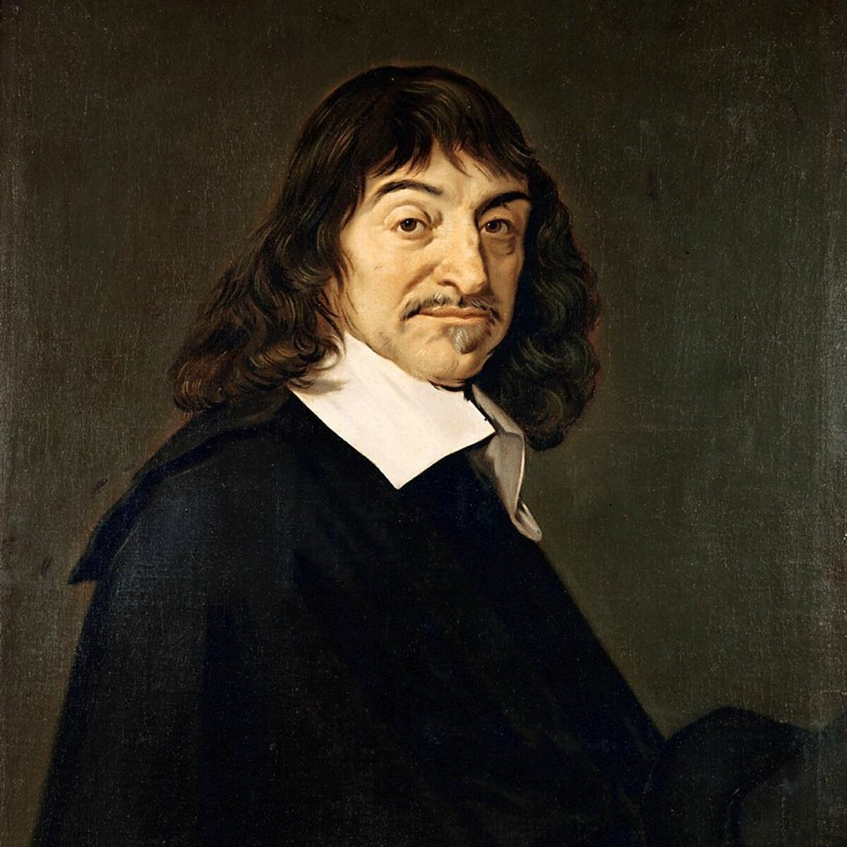
Декарт признавал наличие в мире двух родов субстанций: протяжённой (res extensa) и мыслящей (res cogitans), при этом проблема их взаимодействия разрешалась введением общего источника (Бога), который, выступая создателем, являющийся высшей субстанцией, формирует обе субстанции по одним и тем же законам. Бог, сотворивший материю вместе с движением и покоем и сохраняющий их.
ФИЛОСОФСКИЙ ДУАЛИЗМ
- картина мира, в основании которой полагают две субстанции.
Рене́ Дека́рт (1596 — 1650) — французский философ, математик и естествоиспытатель;
один из основоположников философии Нового времени и аналитической геометрии,
одна из ключевых фигур научной революции.

Slide 25
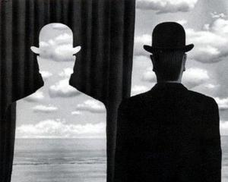
в мире две субстанции: + протяжённая (res extensa) и + мыслящая (res cogitans),
ФИЛОСОФСКИЙ ДУАЛИЗМ
- картина мира, в основании которой полагают две субстанции.

Slide 26
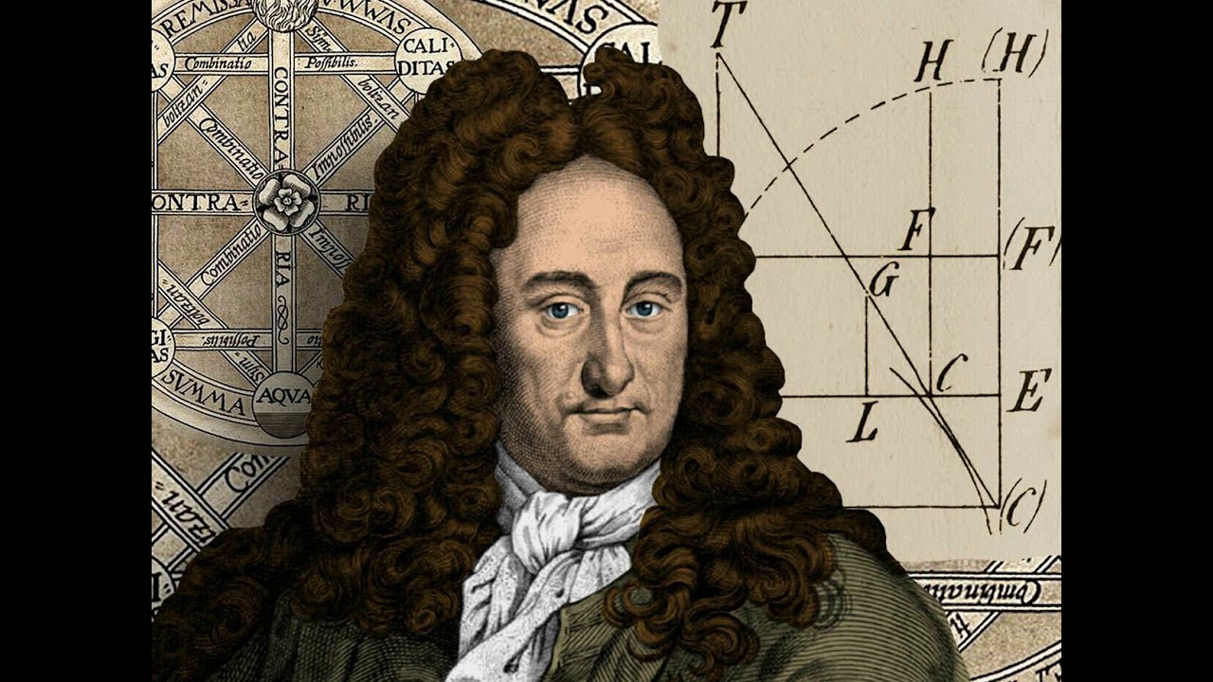
Монадология Лейбница, основаниями существующих явлений, или феноменов, служат простые субстанции, или монады (греч. «единица», «простая сущность»). Все монады просты и не содержат частей. Их бесконечно много.
ФИЛОСОФСКИЙ ПЛЮРАЛИЗМ -
картина мира, в основании которой полагают несколько субстанций.
Го́тфрид Ви́льгельм Ле́йбниц (1646 — 1716)
— немецкий философ, логик, математик, механик, физик, юрист, историк,
дипломат, изобретатель и языковед. Основатель и первый президент Берлинской Академии наук, член Лондонского королевского общества (1673), иностранный член Французской Академии наук.

Slide 27
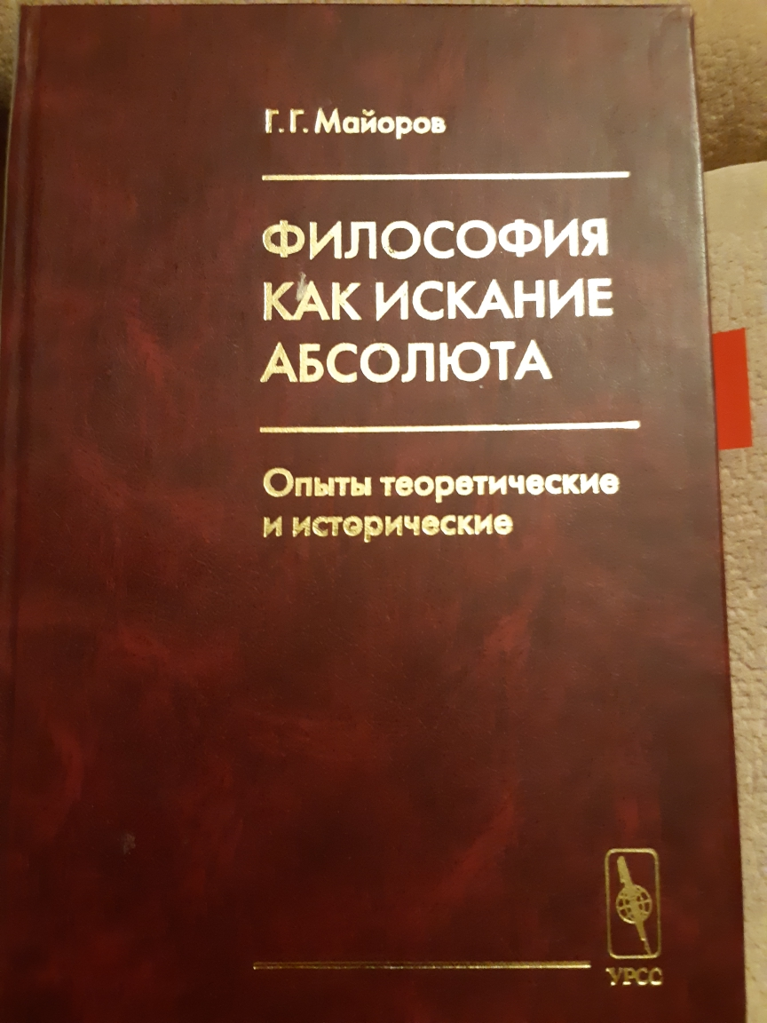
В философии отсутствует понятие сакрального. Рассуждения об ограниченности человеческого познания связаны с исследованиями особенностей природы человека и мира, но не с противопоставлением естественного и сверхъестественного.
В философии отсутствует идея личного Бога. Но при этом есть философские системы, в которых допускается идея Абсолюта (Абсолютных дух, абсолютное сознание, мировая воля, и т.д.)

Slide 28
Философ любое явление рассматривает в контексте целостной картины мира. Имея дело с различными проявлениями человеческой культуры, философ ставит перед собой задачу вычленить универсальные характеристики действительности, особенности человека и его деятельности, и построить на их основе целостное мировоззрение. При этом философская картина мира принципиально является открытой, что позволяет каждому человеку дополнить ее собственными силами.

Slide 29
Взаимосвязь предметов и явлений действительности выражается через систему философских категорий.
Категории – это наиболее общие понятия, которые фиксируют различные стороны реальности (Аристотель). С греческого понятие «категория» переводится как «высказывание», «указание», «свидетельство».
К таким категориям относится: сущность и явление, единичное и общее, часть и целое, форма и содержание, причина и следствие, случайность и необходимость, возможность и действительность, система, структура, элемент, закон и хаос.

Slide 30
Такие связи имеются как в природе, так и в обществе. Вследствие того, что законы природы, общества и мышления объективны, они обладают общими сходными чертами. То общее, что присуще этим законам, и изучается философией. Познание законов объективного мира — высшая цель науки и философии. Сознательная, активная творческая деятельность человека по преобразованию мира может быть успешной лишь при условии, что она опирается на познание его объективных законов.
Законы объективного мира
— это устойчивые, необходимые, внутренние связи и взаимодействия между различными явлениями и процессами материального и духовного мира.

Slide 31
познание реальности
Философская картина мира может менять ракурсы в зависимости от ответа на вопрос об адекватности познания мира.
Выделяются три возможных варианта:
крайний агностицизм,
умеренный агностицизм (скептицизм),
гносеологический оптимизм.

Slide 32
Позиция крайнего агностицизма
выражается тезисом: познание реальности невозможно. Человек обречен находится в плену иллюзий, порождаемых воображением, выход за границы которого не возможен в принципе. На сегодняшний день среди философских учений, пожалуй, не найдется таких, в которых бы последовательно выражалась эта позиция. Она выделяется в основном с точки зрения логической полноты.

Slide 33
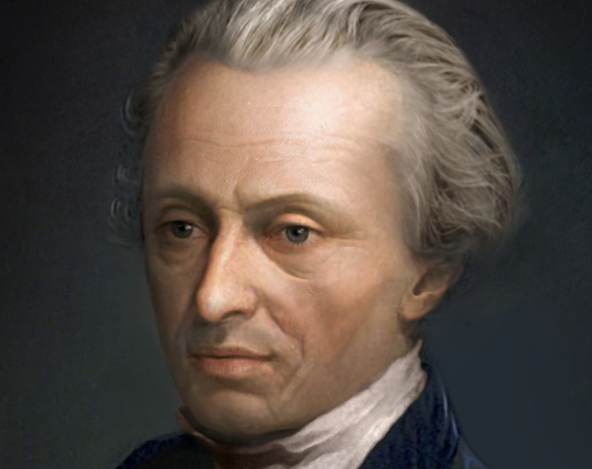
Скептицизм или умеренный агностицизм распространён среди философов достаточного широко. Эта установка говорит о том, что познание реальности ограничено прежде всего познавательными способностями человека. Мир познаваем на уровне явлений, но не по сути (И. Кант).
Мы не можем сказать, на сколько точно сознание человека отражает реальность, потому что в нашем распоряжении нет инструмента сравнения содержания сознания и объективной реальности. Это является главным основанием для скептической установки. Единственным доводом, который убеждает нас в том, что наши знания имеют отношения к внешнему миру, является практика, успешность которой опирается на знания.

Slide 34
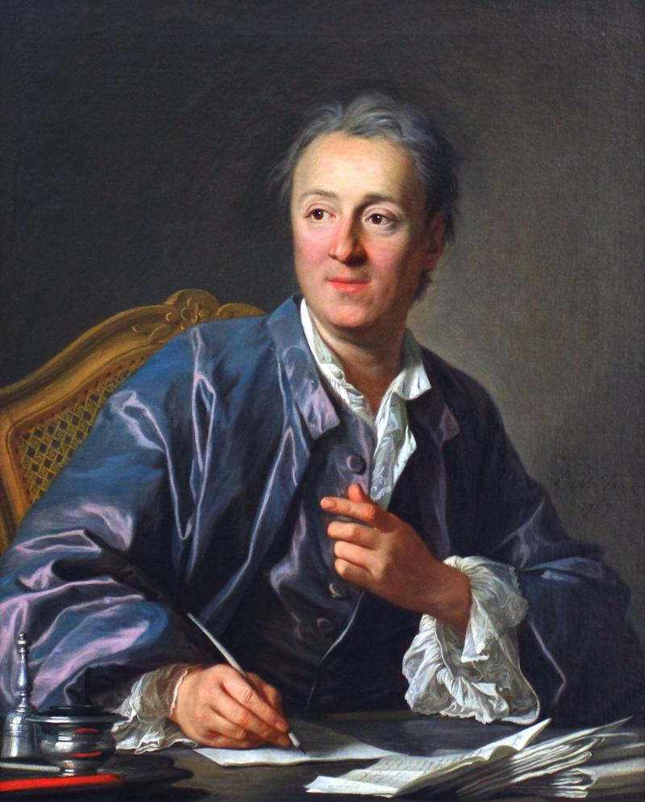
Гносеологический оптимизм
провозглашает, что мир познаваем полностью и по существу. Эту позицию разделяют философы Просвещения, Г. Гегель, диалектические материалисты.

Slide 35
Относительно ведущей познавательной способности философские картины мира можно делить на рационалистические и иррационалистические.
Иррационализм – это общая гносеологическая установка, согласно которой подлинное знание о мире человек может получить с помощью интуиции и инстинктов.
Рационализм полагает, что ведущей познавательной способностью является разум. Его роль в процессе познания незаменима.
Сенсуализм (эмпиризм) в целом не отрицает важную роль разума в процессе познания, однако предлагает оценивать ее несколько иначе. Здесь в качестве ведущей познавательной способности выделяются чувства, основным источником знания является опыт.

Slide 36
Иррационализм – это общая гносеологическая установка, согласно которой подлинное знание о мире человек может получить с помощью интуиции и инстинктов.

Slide 37
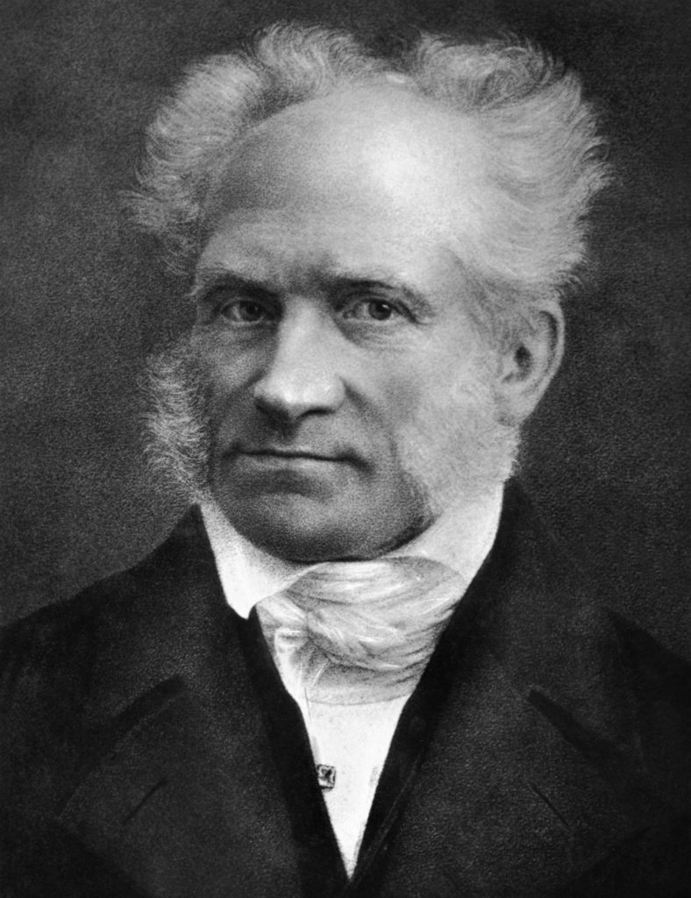
Артур Шопенгауэр 1788 - 1860
Мир как воля и представление
Мировое зло, тщетность жизни, аскетизм и эстетическое созерцание.
Философский пессимизм
Широкий культурный кругозор, хороший литературный стиль, блестящий оратор, остроумие, сильный независимый характер.

Slide 38
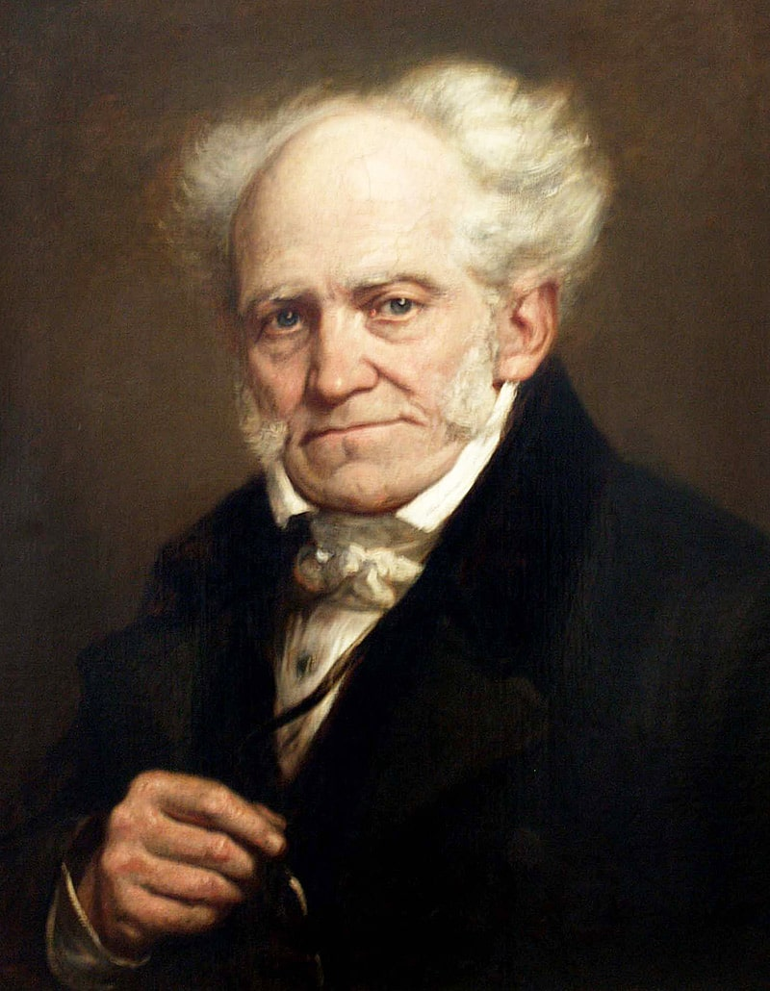
четыре основания опыта:
мир физических объектов
мир абстрактных понятий
мир математических объектов
Я как источник и субъект воли.
Весь видимый мир, вся совокупность опыта, есть объект для субъекта. Его реальность состоит в его явлении или в воспринимаемости субъектом.
Мир есть то, что воспринимается, его реальность исчерпывается его воспринимаемостью.

Slide 39
Что есть реальность, лежащая под покровом Майи?
Все индивидуальные субъекты и объекты это видимость - Майя!!!!

Slide 40
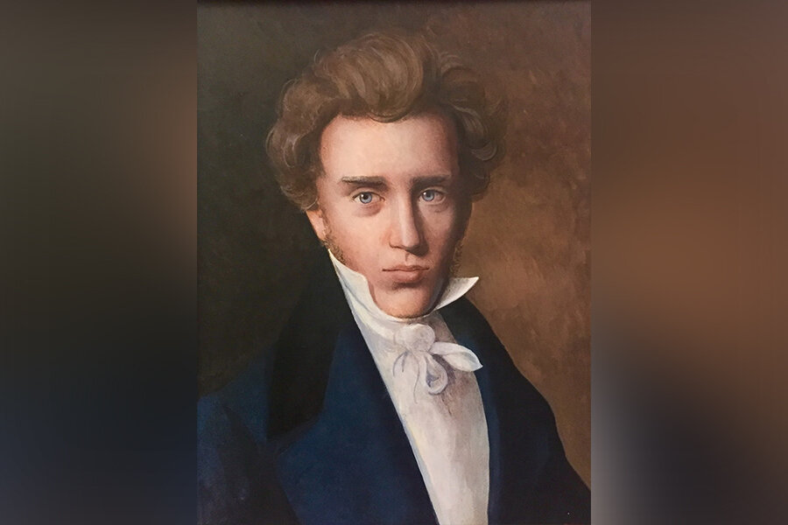
Сёрен Кьеркегор (1813 — 1855),
датский философ, теолог и писатель, по праву считается предтечей и одновременно основателем европейского экзистенциализма.

Slide 41
Существование – это категория, выражающая свободную самореализацию, самоосуществление между различными альтернативами.
Существовать – значит все более и более самореализовываться в качестве индивидуальности, но не как члена группы.
Для Кьеркегора таким существованием является акт веры, действенная вера выбирает Бога, соотносит человека с Богом, это экзистенциальный выбор. Например, библейски Авраам, или многострадальный Иов.

Slide 42
Существование – это категория, выражающая свободную самореализацию, самоосуществление между различными альтернативами.
Существовать – значит все более и более самореализовываться в качестве индивидуальности, но не как члена группы.
Для Кьеркегора таким существованием является акт веры, действенная вера выбирает Бога, соотносит человека с Богом, это экзистенциальный выбор. Например, библейски Авраам, или многострадальный Иов.

Slide 43
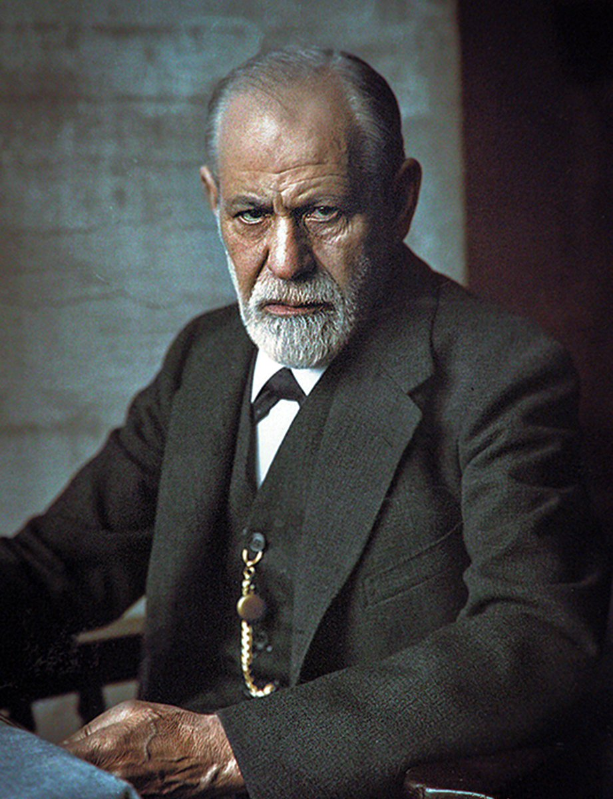
Зигмунд Фрейд (1856-1939)

Slide 44
Рационализм — это точка зрения рассудка (разума).
Рационализм, по определению философии,- совокупность философских направлений, которые делают центральным пунктом анализа:
*с субъективной стороны — разум, мышление, рассудок;
*с объективной — разумность, логический порядок вещей.

Slide 45
Рационализм полагает, что ведущей познавательной способностью является разум. Его роль в процессе познания незаменима.
Рене́ Дека́рт (1596 — 1650) —
ПРИНЦИП КОГИТО:
COGITO ERGO SUM
(Я МЫСЛЮ – СЛЕДОВАТЕЛЬНО СУЩЕСТВУЮ)

Slide 46
Дедукция
— метод мышления, при котором частные положения выводятся из общего.
не принимай вещь за истинную, пока ты ее не познал как истинную, поэтому избегай всякой поспешности и заинтересованности в познании;
• сложный вопрос необходимо разделять на множество мелких, ответы на которых не вызывают сомнения;
• в процессе познания мысль должна двигаться от простых вещей к сложным;
• необходимо составлять полные перечни и обзоры, чтобы быть уверенным, что ничего не пропустил.

Slide 47
гипотетико-дедуктивный метод
(от греч. hypothesis — основание, предположение и лат. deductio — выведение) — метод научного исследования, который сводится к дедуктивному выводу следствий из гипотезы (или системы гипотез) и их эмпирической (экспериментальной) проверке.
Энциклопедия эпистемологии и философии науки
https://epistemology_of_science.academic.ru

Slide 48
Гипотетико-дедуктивного метод
Структура процесса:
1. выдвижение гипотезы
2. оценка степени фальсифицируемости гипотезы
3. выбор предпочтительной гипотезы
4. выведение эмпирически проверяемых следствий и проведение экспериментов
5. отбор следствий, имеющих принципиально новый характер
6. отбрасывание гипотезы в случае ее фальсификации, если же теория не фальсифицируется, то принимается конвенциальное решение о прекращении проверок и объявление теории принятой
7

Slide 49
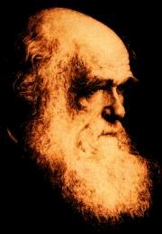

Чарлз Роберт Дарвин
1809 - 1882 г. Шрусбери, Англия
Гипотетико-дедуктивный метод
1859 г. «Происхождение видов путем естественного отбора, или Сохранение благоприядствуемых пород в борьбе за жизнь»

Slide 50
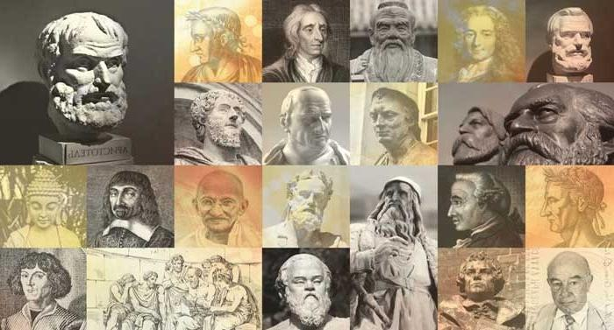

Slide 51

Темы научных докладов:
Учение о субстанции Б. Спинозы
Дуалистическая философия Р. Декарта.
Монадология Лейбница. Доказательство того, что мы живем в самом лучших из возможных миров (оптимизм лейбница).
Абсолютный идеализм Гегеля.
Механистический материализм Просвещения.
Диалектический материализм К.Маркса.
Учение о познании И. Канта. (Кантианская революция).
Иррационалистическая философия А. Шопенгауэра.
С. Кьеркегор и начало экзистенциальной философии.
З. Фрейд и концепция бессознательного, психоаналитическая концепция культуры
.

Slide 52
Спасибо за внимание
Философия

